Slide 1

Teknik Pengambilan Contoh/Sampling Curah Padat/Cair
Berdasarkan Per-22/BC/2016

Slide 2
DASAR HUKUM PENANGANAN BARANG CONTOH
TEKNIK PENGAMBILAN CONTOH UJI PADAT
TEKNIK PENGAMBILAN CONTOH UJI CAIR
PENGELOLAAN CONTOH UJI DI LABORATORIUM

Slide 3


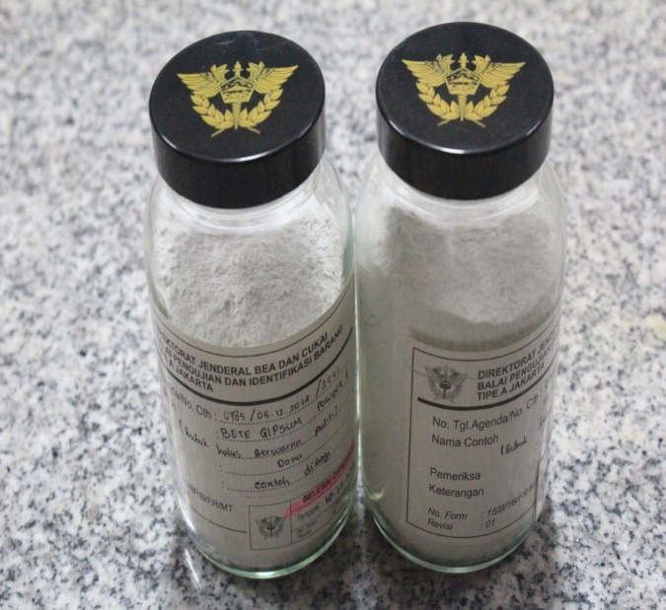
Dasar Hukum Penanganan Barang Contoh..

Slide 4
Perdirjen Bea dan Cukai Nomor : PER-25/BC/2013
Perdirjen Bea dan Cukai Nomor : PER-22/BC/2016
menjamin kepastian hukum, tertib administrasi dan peningkatan pelayanan publik serta untuk memberikan pedoman
Petunjuk Teknis Pengambilan Contoh Barang dan Pelaksanaan Pengujian Laboratoris
serta Identifikasi Barang di
Balai Pengujian dan Identifikasi Barang
Dasar PER-22/BC/2016:
SNI – 19-0428-1998 Petunjuk Pengambilan Contoh Padat
SNI 0429-1989-A Petunjuk Pengambilan Contoh Cairan dan Semi Padat

Slide 5

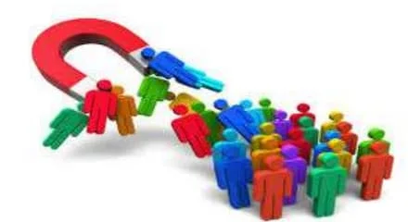
Sampling
Suatu prosedur yang ditetapkan untuk mengambil sebagian dari suatu zat, matriks, bahan atau produk yang disediakan untuk pengujian suatu sampel yang representatif dari keseluruhan atau sebagaimana dipersyaratkan oleh spesifikasi yang tepat terhadap produk tersebut

Slide 6
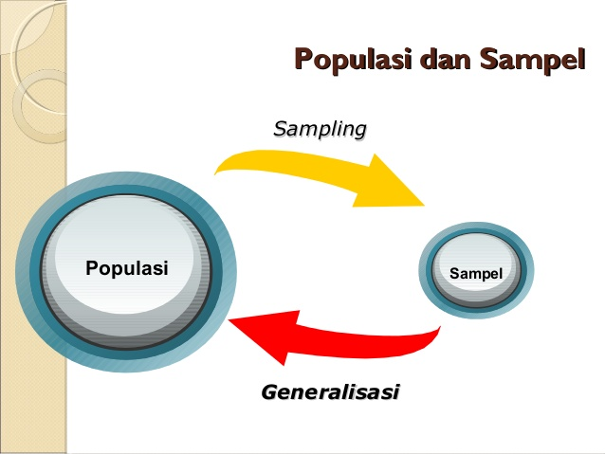
Sampling

Slide 7
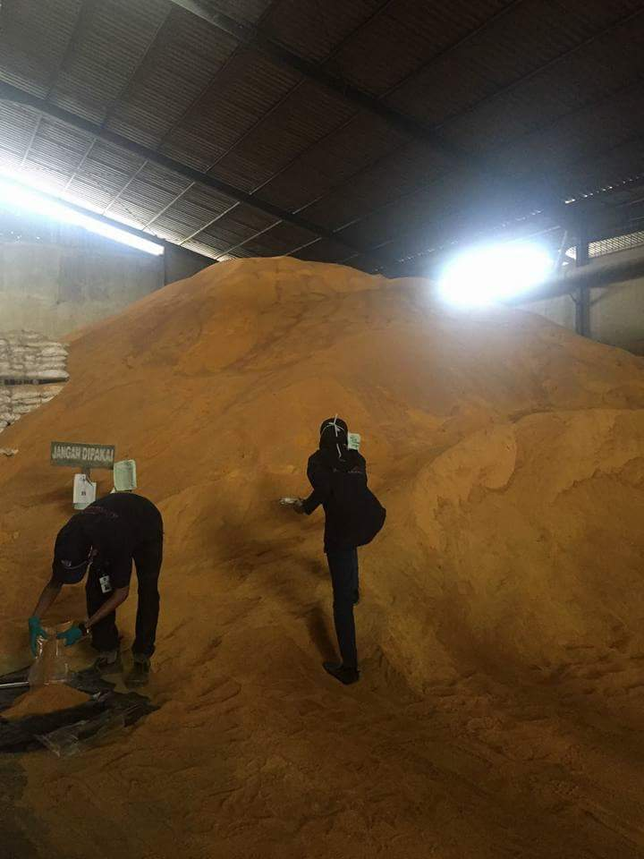
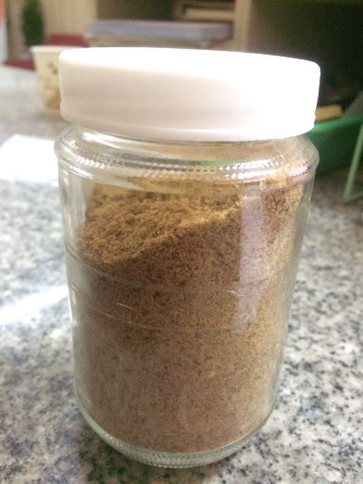

Sampling (Pengambilan Barang Contoh)
Reprentatif

Slide 8

80% hasil pengujian dipengaruhi oleh proses sampling

Slide 9
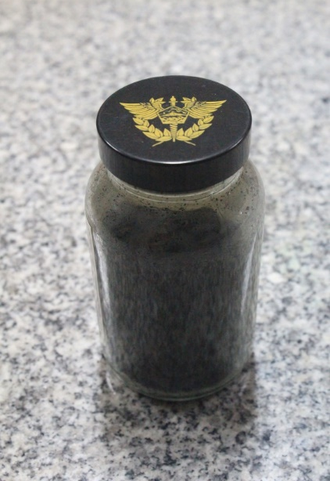
Kondisi yang diharapkan
Contoh uji mewakili barang sesungguhnya dan sampai pada laboratorium dengan keadaan yang masih sama.
Terjaminnya Keselamatan dan Kesehatan Kerja Petugas Pemeriksa Barang
Label
Segel

Slide 10
Hal yang perlu diperhatikan dalam pengambilan contoh uji
(Sebelum pengambilan contoh uji)
Teliti dokap pabean (packing list, dll) dan instruksi pemeriksaan
Pastikan kesesuian antara dokap pabean/instruksi pemeriksaan dengan barang yang akan diambil contohnya
Baca dan pelajari label dan/atau tanda yang ada pada barang dan/atau kemasan barang serta keterangan MSDS atau brosur produk.
Pahami karakteristik barang dengan baik, terutama barang yang beresiko tinggi (radioaktif, beracun, mudah meledak, mudah terbakar, sensitive terhadap panas, getaran dan/atau gesekan)
Siapkan APD dan wadah yang diperlukan sesuai dengan karakteristik contoh barang
Meminta pemilik barang atau kuasanya menyiapkan barang untuk diperiksa

Slide 11
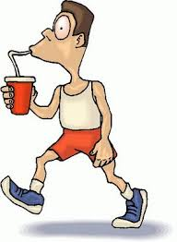


Hal yang perlu diperhatikan saat melakukan pengambilan contoh uji
Gunakan APD
Dilarang makan, minum dan merokok selama proses pengambilan contoh barang
Pastikan pengambilan contoh barang dan sekitarnya aman dari kontaminasi atau interaksi berbahaya seperti kemungkinan meledak atau kebakaran
Gunakan alat sampling sesuai dengan karakteristik contoh barang
Hindari terjadinya kontaminasi dan kerusakan pada saat membuka kemasan barang
Letakkan barang ditempat yang aman, kering, ventilasi udara yang baik, jauh dari sumber api dan suhu ekstrim atau sesuaikan dengan kondisi yang dipersyaratkan pada MSDS
Masukkan contoh barang dalam wadah yang sesuai karakteristiknya
Beri label atau identitas pada wadah contoh barang
Beri tanda pengaman pada wadah contoh barang
Segera lakukan tindakan pertolongan pertama dan hubungi dokter apabila terjadi paparan atau kecelakaan dalam pengambilan contoh barang

Slide 12
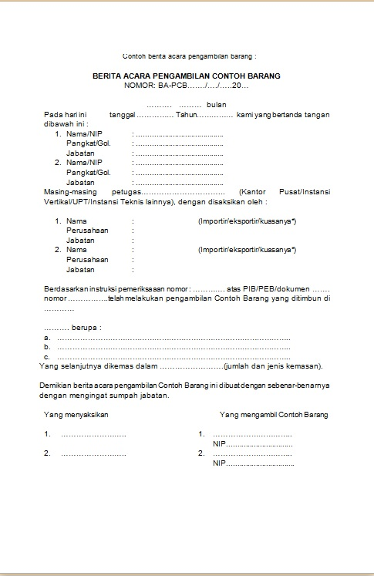
Lampiran 3
PETUNJUK TEKNIS DALAM PENGAMBILAN CONTOH BARANG
Hal yang perlu diperhatikan setelah melakukan pengambilan contoh uji
1) Membuat Berita Acara Pengambilan Contoh Barang sebagaimana contoh.
2) Merapikan kembali APD dan peralatan yang digunakan selama proses pengambilan contoh.
3) Menyimpan contoh barang sesuai persyaratan.
4) Cuci tangan dan bagian tubuh yang terkena Contoh Barang dengan segera sampai bersih.

Slide 13
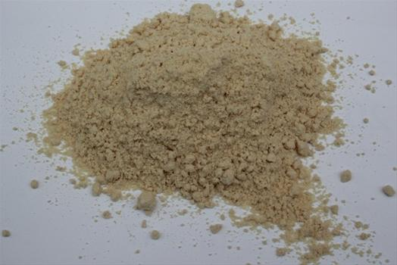
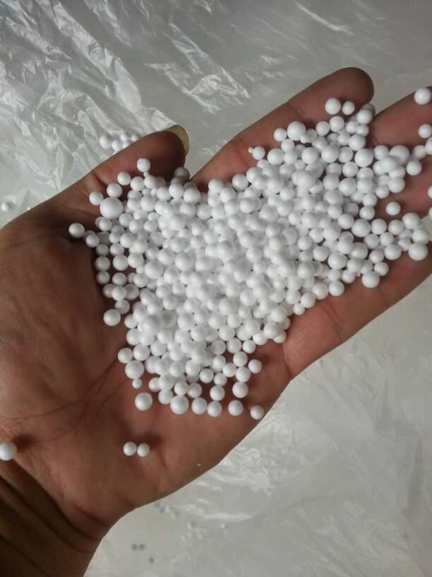
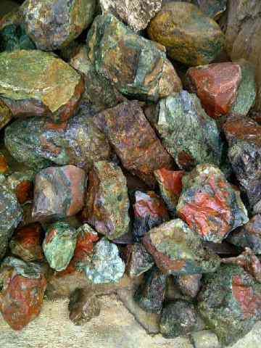
Lampiran 3
PETUNJUK TEKNIS DALAM PENGAMBILAN CONTOH BARANG
HAL YANG HARUS DIPERHATIKAN
DALAM PENGAMBILAN CONTOH BARANG PADATAN
Homogenitas suatu barang
    Barang dalam satu kemasan dengan ukuran partikel atau butiran yang tidak seragam;atau
    Barang dalam satu kemasan yang berupa butiran-butiran dengan warna berbeda-beda
    Memastikan keterwakilan barang secara menyeluruh.
    Menentukan titik – titik yang akan disampling.
    Mengambil Contoh Barang dalam jumlah yang cukup untuk mewakili keseluruhan barang
    Kurang lebih 250 gram sampai 500 gram untuk Contoh Barang padatan dalam bentuk bubuk, serpihan, butiran, bongkahan, dan padatan sejenis lainnya;

Slide 14
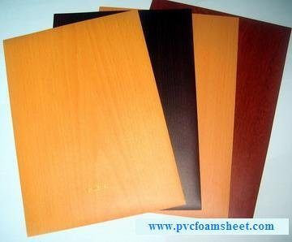
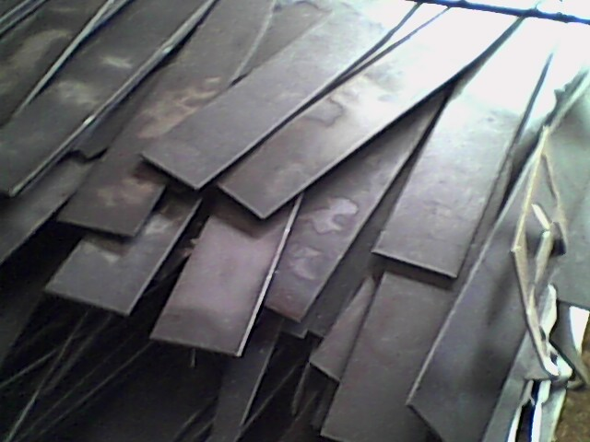
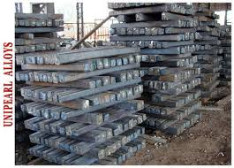
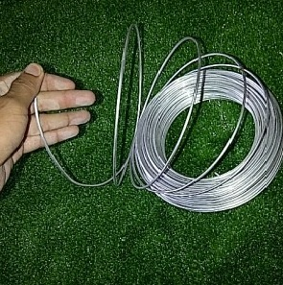
Lampiran 3
PETUNJUK TEKNIS DALAM PENGAMBILAN CONTOH BARANG
HAL YANG HARUS DIPERHATIKAN
DALAM PENGAMBILAN CONTOH BARANG PADATAN
    Kurang lebih 400 cm² sampai 900 cm² untuk Contoh Barang padatan dalam bentuk lembaran, lempengan, dan padatan sejenis lainnya;
    Kurang lebih 30 cm untuk Contoh Barang padatan dalam bentuk batangan dan padatan sejenis lainnya
    Khusus untuk Contoh Barang berupa kawat, jumlah yang diambil kurang lebih 3 m.
    Dalam hal contoh barang memiliki karakteristik tertentu, jumlah contoh barang dapat disesuaikan dengan kebutuhan pengujian.

Slide 15
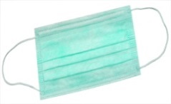
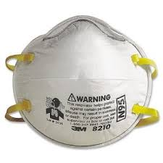
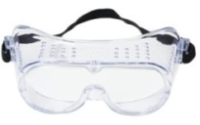
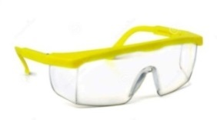
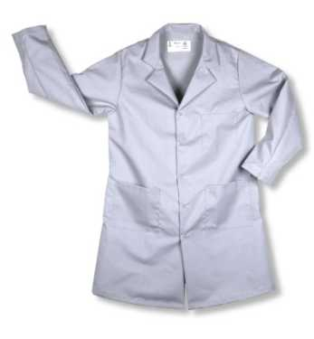
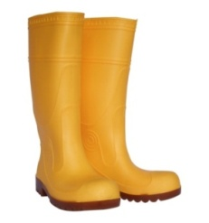
Lampiran 3
PETUNJUK TEKNIS DALAM PENGAMBILAN CONTOH BARANG
PERALATAN KESELAMATAN DAN PENGAMBILAN CONTOH BARANG
Masker berfungsi untuk melindungi pernafasan terhadap gas, uap, debu, atau udara terkontaminasi yang bersifat racun atau korosi.
Terbuat dari kain atau kertas.
Kaca mata pelindung berfungsi untuk melindungi mata dari debu, gas, uap, cairan korosif, dan partikel melayang.
Terbuat dari plastik kaca anti pecah.
Jas pelindung berlengan panjang berfungsi untuk melindungi badan dari kontaminasi Contoh Barang yang bersifat korosif dan iritasi.
Terbuat dari kain, polimer, material tahan api atau bahan lain yang sesuai dengan peruntukannya.
Sepatu Safety berfungsi untuk mencegah kecelakaan pada kaki karena benda tajam atau berat, benda panas, cairan kimia dan sebagainya.
Terbuat dari karet atau kulit.

Slide 16
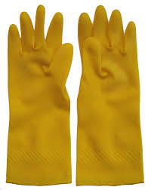
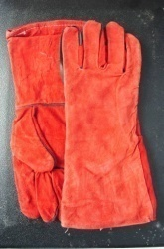
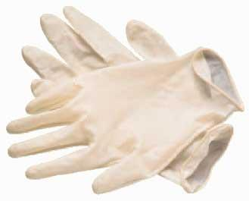

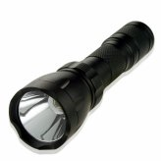
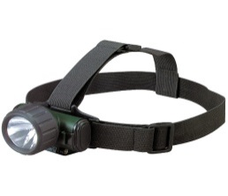
Lampiran 3
PETUNJUK TEKNIS DALAM PENGAMBILAN CONTOH BARANG
PERALATAN KESELAMATAN DAN PENGAMBILAN CONTOH BARANG
Polyvinyl Chloride
PVC
Sarung tangan berfungsi untuk melindungi tangan pada saat bekerja ditempat atau situasi yang dapat mengakibatkan cedera tangan.
Terbuat dari:
Lateks, digunakan untuk melindungi tangan pada saat pengambilan Contoh Barang, sarung tangan ini hanya untuk sekali pakai.
Polyvinil chloride dan neoprene, digunakan untuk melindungi tangan dari zat kimia berbahaya dan beracun seperti asam kuat dan oksidan.
Asbes/Katun/Wool, digunakan untuk melindungi tangan dari percikan api, benda panas/dingin, logam tajam atau kasar.
Asbes
Lateks
Alat pelindung kepala berfungsi untuk melindungi kepala dari benturan, terantuk, kejatuhan atau terpukul benda tajam atau benda keras yang melayang atau meluncur di udara, terpapar oleh radiasi panas api, percikan bahan-bahan kimia, jasad renik (mikro organisme) dan suhu yang ekstrim.
Terbuat dari plastik anti pecah.
Alat penerangan berfungsi sebagai sumber cahaya di tempat-tempat yang gelap.

Slide 17

Lampiran 3
PETUNJUK TEKNIS DALAM PENGAMBILAN CONTOH BARANG
PIKTROGRAM BAHAYA BERDASARKAN
GLOBALLY HARMONIZED SYSTEM REGULATION EC NO.1272/2008
Unsur Piktogram Bahaya
LATAR BELAKANG BERWARNA PUTIH
GAMBAR BERWARNA HITAM
GARIS/BINGKAI BERWARNAMERAH
Jenis Piktogram Bahaya
Piktogram bahaya fisik
Piktogram bahaya bagi kesehatan
Piktogram bahaya bagi lingkungan

Slide 18
2
Teknik Pengambilan Contoh Padat

Slide 19

Lampiran 3
PETUNJUK TEKNIS DALAM PENGAMBILAN CONTOH BARANG
SNI – 19-0428-1998
Petunjuk Pengambilan Contoh Padatan
Acuan
PRODUK YANG PENGAMBILAN CONTOHNYA MENGACU PADA
SNI 19-0428-1998
Pakan konsentrat
Tepung terigu sebagai bahan makanan
Margarin
Jahe untuk bahan baku obat
Pupuk tripel superfosfat
Kakao massa
Beras
Bungkil kakao
Air demineral
Etanol nabati
Bihun jagung
Cat bubuk semprot (coating powder) untuk konstruksi alumunium
Pupuk monoamonium fosfat
Biji kopi
Selang karet untuk kompor gas LPG
Magnesium sulfat teknis
Pupuk superfosfat tunggal
Lobak segar
Maltodekstrin
Pupuk dolomit
Pupuk urea amonium fosfat
Film PVC untuk kemasan pangan
Minuman energi
Teh wangi
Naget ayam
Kapur tulis
Makanan ringan ekstrudat
Pupuk NPK padat
Garam bahan baku untuk industri garam beryodium
Gula kristal putih

Slide 20
Lampiran 3
PETUNJUK TEKNIS DALAM PENGAMBILAN CONTOH BARANG
SNI – 19-0428-1998
Petunjuk Pengambilan Contoh Padatan
Acuan
PRODUK YANG PENGAMBILAN CONTOHNYA MENGACU PADA
SNI 19-0428-1998
Pupuk kalium sulfat
Pupuk NPK padat
Minuman khusus ibu hamil dan atau ibu menyusui
Kopi gula susu dalam kemasan
Biji kakao
Kopi gula krimer dalam kemasan
Teh instan
Biskuit
Susu kental manis
Baso daging
Kornet daging sapi
Pupuk kalium sulfat
Manisan rumput laut dalam kemasan
Kencur segar
Resin PVC
Kakao bubuk
Bawang daun segar
Detergen serbuk
Lemak kakao
Saus cabe
Tapioka
Gula kristal mentah
Teh kering dalam kemasan
Sosis daging sapi
Raw sugar
Cokelat
Air minum dalam kemasan
dll

Slide 21
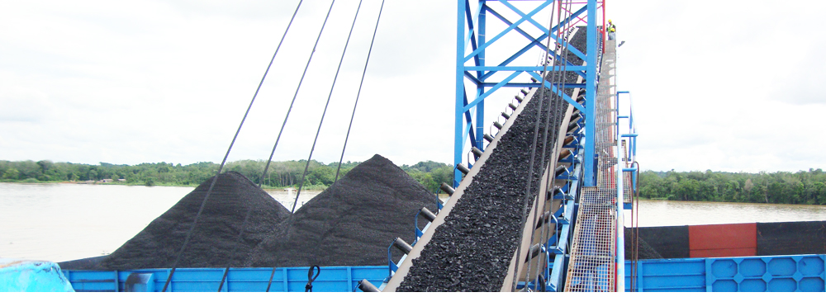
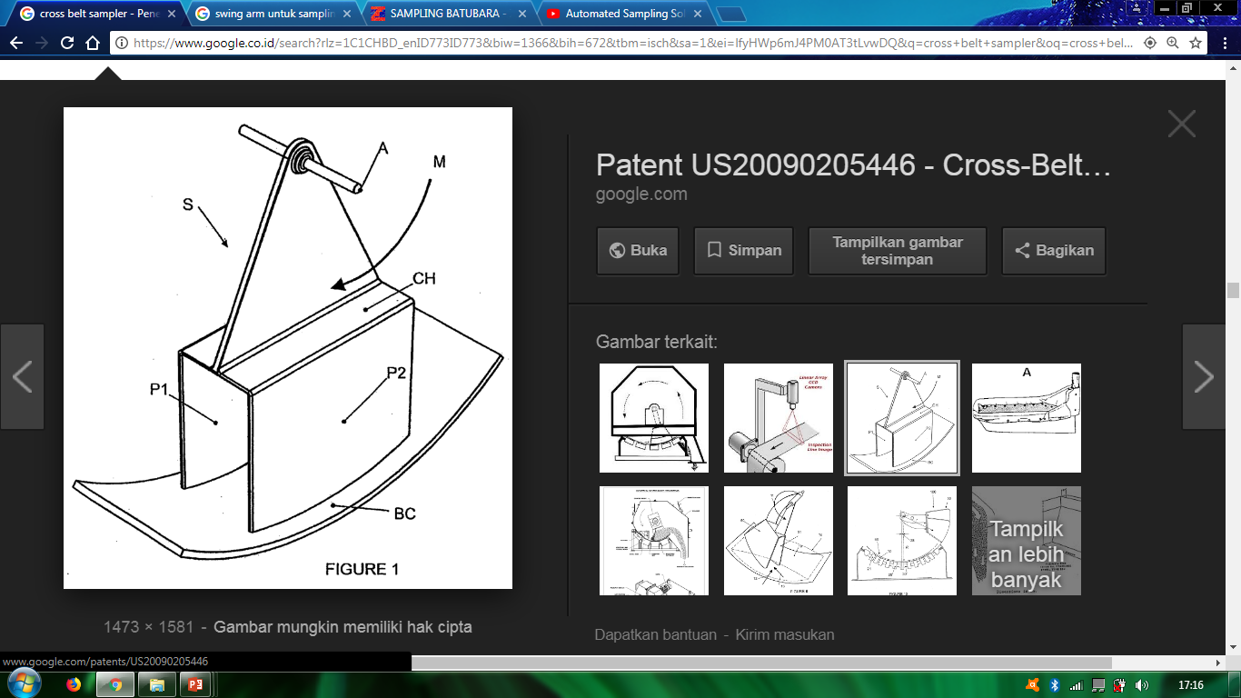
Lampiran 3
PETUNJUK TEKNIS DALAM PENGAMBILAN CONTOH BARANG
TATA CARA PENGAMBILAN CONTOH BARANG DALAM BENTUK PADATAN
Barang Curah
Dalam alat pengangkut
Contoh barang diambil pada waktu barang yang sedang bergerak melalui saluran yang mengangkut barang dari alat transportasi ke gudang atau sebaliknya. Contoh diambil beberapa kali yang masing-masing bobotnya kira-kira sama pada periode waktu yang sama.

Slide 22
Lampiran 3
PETUNJUK TEKNIS DALAM PENGAMBILAN CONTOH BARANG
TATA CARA PENGAMBILAN CONTOH BARANG DALAM BENTUK PADATAN
Dalam tumpukan / di gudang
Contoh diambil berdasarkan jumlah lot dan sesuai dengan jenis uji yang akan dilakukan. Contoh barang diambil dibeberapa tempat (sampling point) dari seluruh lapisan secara acak dengan masing-masing bobotnya kira-kira sama.
.

Slide 23


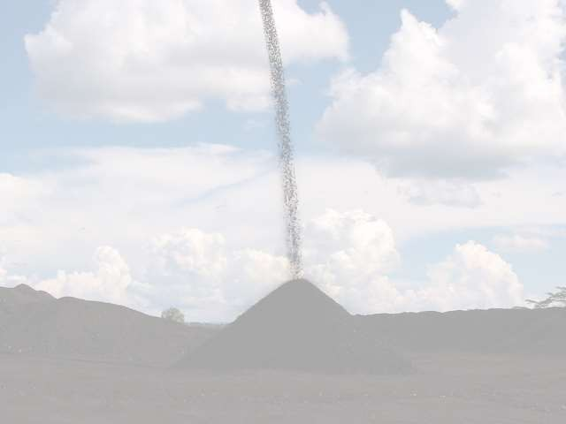


SAMPLING CURAH (IN BULK)
SAMPLING CURAH
( IN BULK)
DIAM (STATIONARY)
BERGERAK (MOVING)

Slide 24
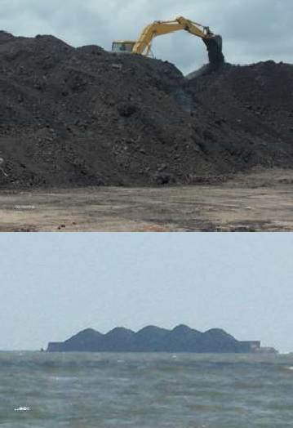
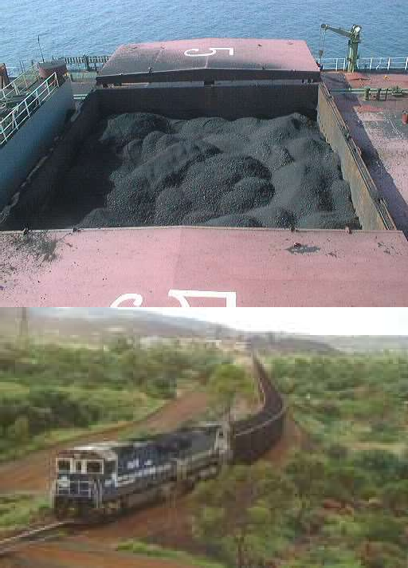


STATIONARY
STOCKPILE
PALKA KAPAL
TONGKANG
DI ATAS KERETA

Slide 25
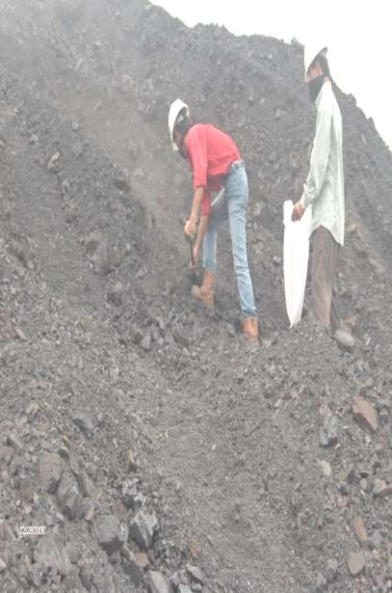


STATIONARY
Sampling terhadap batubara diam atau stationary Sampling, lebih bersifat indicatif, karena sample yang terambil hanya di bagian permukaan saja, sedangkan bagian dalam tumpukan batubara tidak terambil.
Apabila stationary Sampling dilakukan untuk tujuan komersial, maka sebelum dilakukan sampling tersebut, harus ada agreement antara pembeli dan penjual dan masing-masing mengetahui akan kelemahan sample tersebut, dan terjadinya perbedaan antara hasil analisa dari sampling yang satu dengan hasil analisa dari sampling yang lain sangat mungkin terjadi.

Slide 26
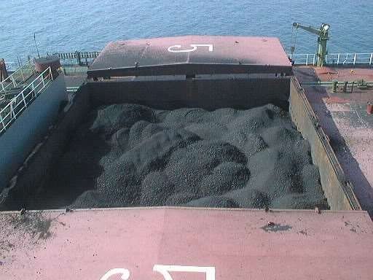



ILUSTRASI STATIONARY SAMPLING DIDALAM PALKA KAPAL

Slide 27
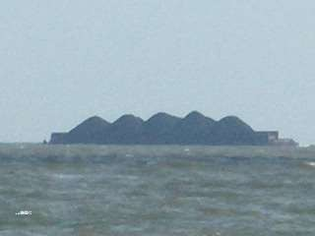
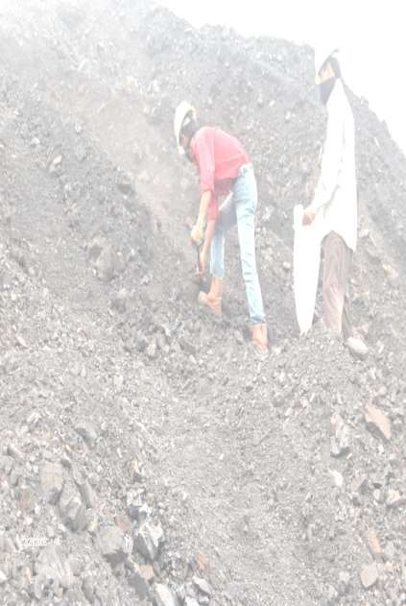

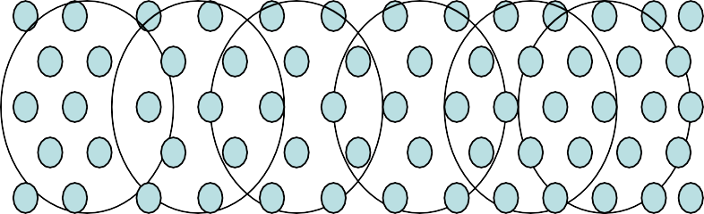
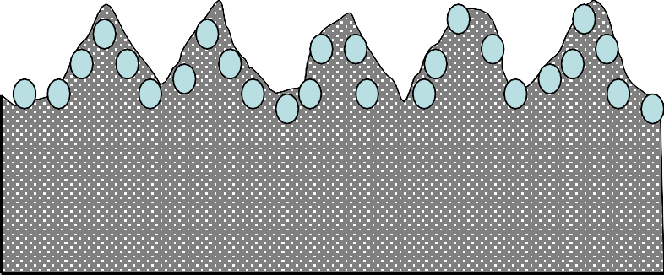
ILUSTRASI STATIONARY SAMPLING DI ATAS TONGKANG
18

Slide 28
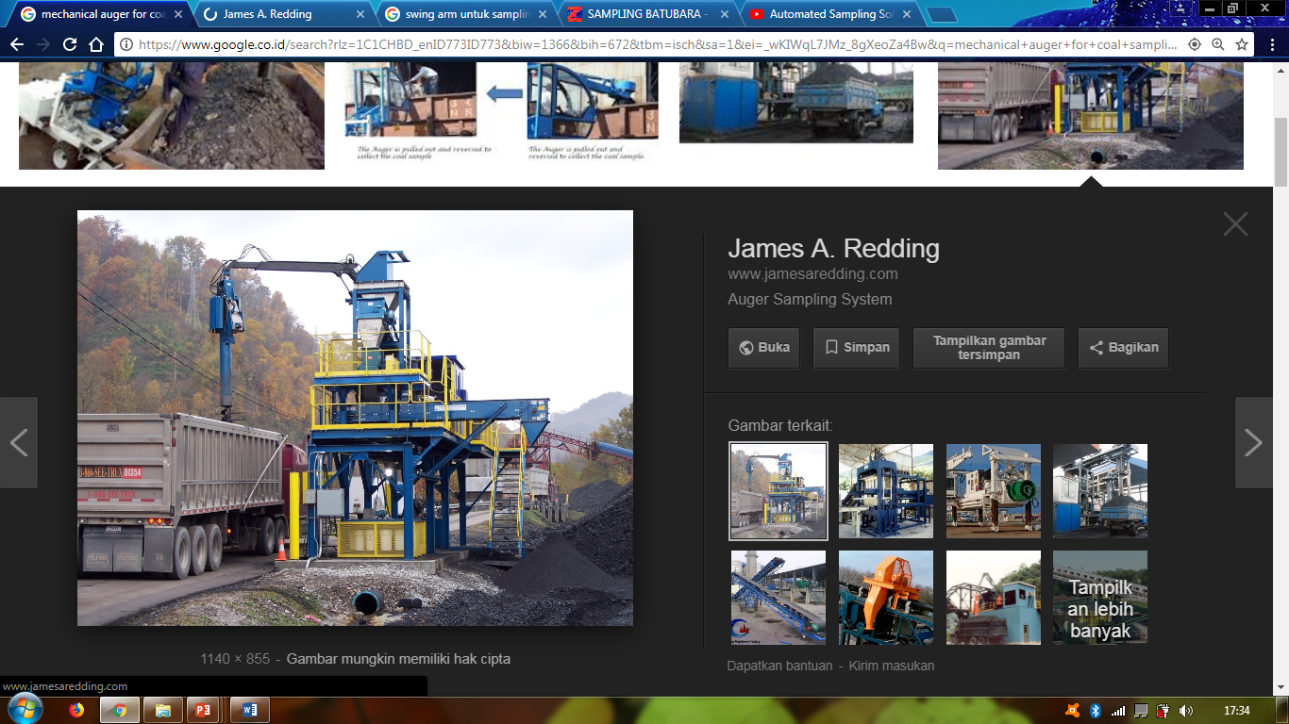

Slide 29

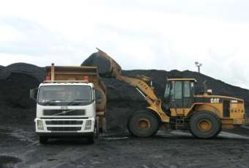
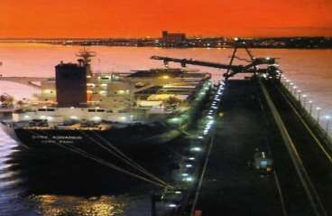
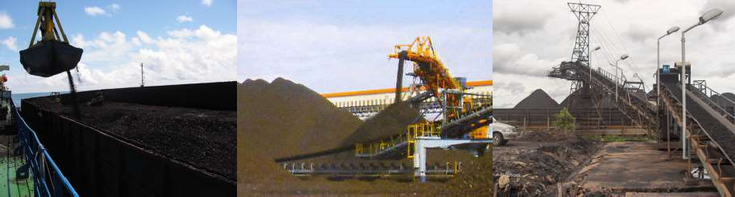
BERGERAK MOVING
Sampling yang dilakukan pada saat batubara bergerak lebih representatif, karena kemungkinan terambilnya contoh di setiap bagian atau posisi batubara lebih besar.
Di atas Belt Conveyor

Slide 30
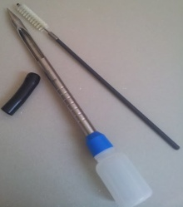
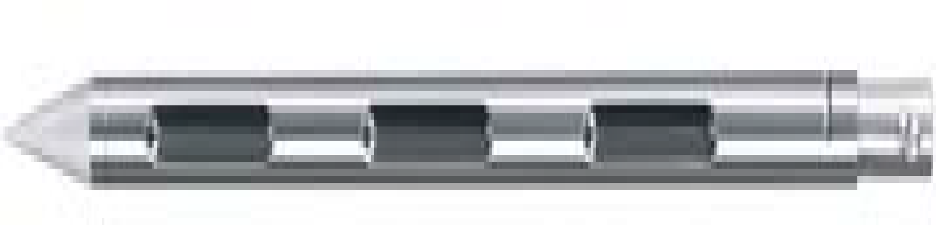
Lampiran 3
PETUNJUK TEKNIS DALAM PENGAMBILAN CONTOH BARANG
PERALATAN PENGAMBILAN CONTOH BARANG DALAM BENTUK PADATAN
Tombak tunggal (Quick Picker) digunakan untuk mengambil Contoh Barang dalam karung goni atau karung polyethylene.
Contoh Barang dikeluarkan dari pangkal tombak dan dimasukkan ke dalam Wadah Contoh Barang.
Tombak ganda (Zone Sampler) digunakan untuk mengambil Contoh Barang berupa bubuk atau butiran kecil dalam karung atau kemasan lain yang sejenis.
Alat ini berbentuk pipa terbuat dari bahan stainless steel dengan ujung runcing dilengkapi 3 atau 4 buah lubang penampung sepanjang tombak.
Alat ditusukkan kedalam karung lalu diputar hingga Contoh Barang masuk ke lubang penampung
Kemudian Contoh Barang dimasukkan ke dalam Wadah Contoh Barang.

Slide 31
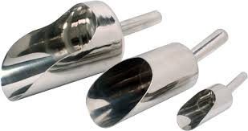
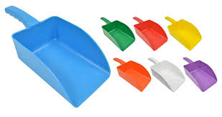
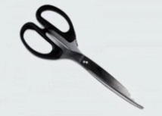
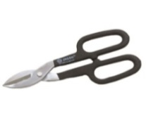

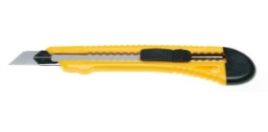
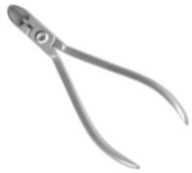
Lampiran 3
PETUNJUK TEKNIS DALAM PENGAMBILAN CONTOH BARANG
PERALATAN PENGAMBILAN CONTOH BARANG DALAM BENTUK PADATAN
Sekop digunakan untuk mengambil Contoh Barang dalam bentuk curah.
Alat ini terbuat dari bahan stainless steel atau polimer
Gunting digunakan untuk memotong Contoh Barang dalam bentuk lembaran, misalnya:
Tekstil, kertas dan plastik.
Logam
a.
b.
Pisau dan Cutter digunakan untuk memotong Contoh Barang, misalnya kertas dan plastik.
Tang(Wire Cutting) digunakan untuk memotong Contoh Barang dalam bentuk batang, misalnya kawat dan kabel.

Slide 32
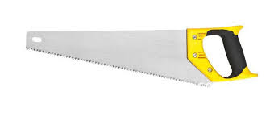



Lampiran 3
PETUNJUK TEKNIS DALAM PENGAMBILAN CONTOH BARANG
PERALATAN PENGAMBILAN CONTOH BARANG DALAM BENTUK PADATAN
a.
Gergaji digunakan untuk memotong Contoh Barang dalam bentuk lempengan atau batangan, misalnya:
Kayu
Besi
b.
Kapak digunakan untuk memecah Contoh Barang dalam bentuk bongkahan atau potongan, misalnya marmer dan produk mineral lainnya.
Gerinda digunakan untuk memotong Contoh Barang misalnya produk keramik dan produk mineral lainnya.

Slide 33


Lampiran 3
PETUNJUK TEKNIS DALAM PENGAMBILAN CONTOH BARANG
WADAH CONTOH BARANG
Untuk Contoh barang berupa
Cairan
Semi padat
Padatan ( Bubuk, Serpihan, Butiran, dll. )
Botol dari bahan gelas gelap dengan mulut lebar dan tutup berulir dengan volume sekurang-kurangnya 250 mL, digunakan untuk Contoh Barang yang bersifat peka cahaya.
Untuk Contoh barang berupa
Padatan, Lembaran, Butiran, Serpihan, Batang,
Padatan lainnya
.
Zipper Plastic Bag terbuat dari plastik.

Slide 34





Tanding/lot
Contoh primer Contoh campuran
Contoh sekunder
Contoh laboratorium

Slide 35



Lampiran 3
PETUNJUK TEKNIS DALAM PENGAMBILAN CONTOH BARANG
PROSES PENGAMBILAN CONTOH BARANG PADATAN
lot
Contoh untuk
uji laboratorium
Contoh primer
Contoh Campuran
Contoh sekunder
Diratakan
Dapat dibagi kembali sampai
Mendapatkan jumlah yang cukup
Dibagi menjadi 4

Slide 36

Lampiran 3
PETUNJUK TEKNIS DALAM PENGAMBILAN CONTOH BARANG
TATA CARA PENGAMBILAN CONTOH BARANG DALAM BENTUK PADATAN
Dalam tumpukan / di gudang
Dalam karung atau kemasan karton/peti
> 1000 peti/karung
Jumlah kemasan
Maks. 30 peti/ karung
Jumlah lot peti / karung | Jumlah contoh yang diambil
s/d 10 11-25 26-50 51-100 >100 | Semua contoh 5 7 10 Akar pangkat dua dari jumlah contoh
< 1000 peti/karung

Slide 37
Lampiran 3
PETUNJUK TEKNIS DALAM PENGAMBILAN CONTOH BARANG
TATA CARA PENGAMBILAN CONTOH BARANG DALAM BENTUK PADATAN
Dalam tumpukan / di gudang
Dalam kemasan kecil
Jumlah kemasan kecil | Jumlah kemasan kecil untuk contoh
< 10.000 20.000 40.000 60.000 >100.000 | 200 250 300 350 400
Jumlah kemasan kecil dalam karton | Maksimum jumlah kemasan kecil yang diambil dari masing-masing karton
>24 12 -24 <12 | 16 10 Semua kemasan kecil dalam karton
Penentuan jumlah karton yang dibuka dengan rumus x / y (x dibagi y), dimana:
X adalah angka dari tabel 3
Y adalah angka dari tabel 4

Slide 38

STUDI KASUS 1
Anda adalah seorang PPC yang ditugaskan untuk mengambil contoh di lapangan. Contoh yang diambil berupa padatan Mineral. Informasi yang didapatkan dilapangan, terdapat 10 lot container yang berisi @ 500 karung/container. Buatlah rencana pengambilan contohnya sehingga contoh yang di ambil dapat mewakili lot yang diuji !

Slide 39
NTM 1
Anda ditugaskan untuk mengambil contoh di pelabuhan. Contoh yang diambil berupa padatan. Informasi yang didapatkan dilapangan, terdapat 1 lot sampel yang berisi 200 peti @ 3000 karton. Dan 1 karton @ 26 kemasan kecil. Buatlah rencana pengambilan contohnya sehingga contoh yang di ambil dapat mewakili lot yang diuji !

Slide 40
3
Teknik Pengambilan Contoh Cair dan Semi padat

Slide 41


Jumlah Minimal Contoh Barang :
Cair atau Semi Padat :
Minimal 250 mL – 1000 mL
Untuk Pelumas dan Etil Alkohol minimal 1000 mL

Slide 42



Peralatan Sampling
Thief sampler
Contoh lemak padat
Gas-Tight
Contoh cairan dalam drum
Contoh cairan dari drum/tangki
Dipping bottle
Contoh Crude oil

Slide 43


Alat pengambil Contoh Barang yang digunakan harus kering, bersih, tidak bereaksi dan tidak mempengaruhi sifat-sifat Contoh Barang, antara lain
PERALATAN PENGAMBILAN CONTOH BARANG
Liquid thief sampler digunakan untuk mengambil cairan dari tingkat kekentalan rendah hingga tingkat kekentalan tinggi, dilengkapi dengan corong untuk memindahkan Contoh Barang ke dalam Wadah Contoh Barang.
Liquid thief sampler

Slide 44

Dipping Bottle for Liquid Crude Oil digunakan untuk mengambil cairan dari tangki atau kemasan lain yang sejenis.
Alat ini berupa Tabung silinder yang dilengkapi dengan klep.
Pada saat alat ditenggelamkan, klep akan terbuka karena terdorong oleh cairan. Cairan akan masuk mengisi Tabung silinder. Klep akan menutup kembali pada saat Tabung silinder ditarik ke atas
Dipping Bottle for Liquid Crude Oil (Tabung silinder dilengkapi dengan klep)

Slide 45


Slide 46

Gas-Tight Stainless Steel Pump digunakan untuk mengambil cairan dari drum, jeriken atau kemasan lain yang sejenis.
Alat ini merupakan pompa gas kedap udara yang terbuat dari stainless steel yang dilengkapi dengan selang lentur.
Gas-Tight Stainless Steel Pump
Liquid thief sampler

Slide 47


Slide 48
Tata cara pengambilan Contoh Barang dalam bentuk cairan atau semi padat.
Pengambilan dilaksanakan di tempat yang terlindung dari hal-hal yang dapat mempengaruhi contoh (debu, hujan, suhu, dan lain-lain).

Slide 49


    Pengambilan Contoh Barang dari pipa penyalur

Slide 50
    Pengambilan Contoh Barang dari pipa penyalur
Contoh diambil dengan menggunakan pipa berkeran
Contoh diambil pada selang waktu tertentu yang ditentukan oleh percobaan, tergantung kepada sifat bahan.
Penampung contoh sedemikian rupa sehingga masing-masing pengambilan volumenya sama, dan pada akhirnya diperoleh jumlah yang dikehendaki.
Batas ukuran barang yang dapat diwakili oleh satu contoh maksimum 500 ton. Bila ukuran barang lebih besar dari 500 ton, maka kelebihannya dianggap barang lain

Slide 51

Pipa Berkeran
Aliran dari tanki pabrik ke kapal

Slide 52

    Pengambilan Contoh Barang dari isotank / tangki (vertikal).

Slide 53


Dalam Tanki/drum
Berbentuk silinder vertikal berada di darat/kapal
Pengambilan
contoh
Homogen
Tidak homogen
Pengambilan contoh
Tiap 30 cm dari dasar sampai ke permukan cairan (volume sama)
3 tempat ketinggian
Dicampur
1 X 1/10 T cairan dari dasar 3 X ½ T cairan dari dasar
1 X 9/10 T cairan dari dasar
Volume sama
Dicampur

Slide 54










Lot
Contoh
Contoh Campuran
Contoh Sekunder
contoh barang

Slide 55
Dalam Tanki/drum
Berbentuk silinder vertikal berada di darat/kapal
Yang harus diperhatikan:
Karakteristik sampel (jenis, sifat)
Karakteristik tangki
Ketinggian cairan
Jumlah sampel yang ingin diambil
Pengambilan
contoh
Homogen
Tidak homogen
Pengambilan contoh
Tiap 30 cm dari dasar sampai ke permukan cairan (volume sama)
3 tempat ketinggian
Dicampur
1 X 1/10 T cairan dari dasar 3 X ½ T cairan dari dasar
1 X 9/10 T cairan dari dasar
Volume sama
Dicampur

Slide 56


Pengambilan Contoh di Tangki
Tangki mobil/ Berbentuk silinder horizontal
Pengambilan contoh
Beberapa bagian
Perbandingan volume tertentu
Tabel 1

Slide 57
Tabel 1
Tinggi cairan terhadap tangki (%) | Tinggi tempat contoh diambil (tinggi dari dasar, %terhadap tinggi tangki) |  |  | Volume tiap pengambilan (% dari seluruh volume contoh)
 | Lapisan cairan
 | Atas | Tengah | Bawah | Atas | Tengah | Bawah
10 | - | - | 5 | - | - | 100
20 | - | - | 10 | - | - | 100
30 | - | 20 | 10 | - | 60 | 40
40 | - | 25 | 10 | - | 70 | 30
50 | - | 30 | 10 | - | 80 | 20
60 | 55 | 35 | 10 | 10 | 80 | 10
70 | 65 | 40 | 10 | 10 | 80 | 10
80 | 65 | 45 | 10 | 10 | 80 | 10
90 | 85 | 50 | 10 | 10 | 80 | 10
100 | 90 | 50 | 10 | 10 | 80 | 10

Slide 58

Latihan Soal
Dilakukan pengambilan contoh dalam tangki horizontal yang bervolume 3 m³. Tinggi tangki = 300 cm, tinggi cairan = 270 cm, dan volume yang dibutuhkan untuk pengujian laboratorium adalah 500 mL, maka:

Slide 59
Pengambilan contoh dalam kemasan
Sesuai sifat bahan
Drum/tangki berkapasitas 20-200 L
Digoyang/diaduk sampai homogen
Pengambilan contoh
Mis : tabung pengambil contoh
Alat pengambil contoh
Jumlah contoh tergantung banyaknya drum
Jumlah drum dalam tanding | Jumlah drum yang diambil contohnya
Kurang dari 4 –100 | Semua drum, 20 % dari jumlah drum, minimum 4
Lebih dari 100 | 10 % dari jumlah drum,minimum 20

Slide 60
Penangananan dan Penyajian Contoh
  Untuk lot berbentuk curah
  Bagian-bagian contoh yang berasal dari atu tanding dicampur, diaduk/dikocok hingga serba sama, diambil sejumlah yang perlu untuk pemeriksaan pengujian dan identifikasi (misal 1 Liter). Dimasukkan kedalam wadah bersumbat rapat yang bersih dan kering, dibuat dari bahan yang tidak akan mempengaruhi contoh secara kimiawi, misalnya dari gelas (gelas berwarna cokelat kalau contoh tidak tahan cahaya).
    Wadah diberi label dengan mencantumkan tanggal dan waktu pengambilan contoh, nama petugas dan unit yang menugaskannya, merk/cap contoh barang, simbol petunjuk dan lain-lain sesuai ketentuan yang berlaku.
Wadah dipak sedemikian rupa sehingga selama pengangkutan dan penyimpanan terlindung dari pengaruh benturan dan cuaca (cahaya, hujan, panas, dan lain-lain) dan disegel

Slide 61

Label Contoh Uji

Slide 62
  Lot berbentuk Terkemas
Tergantung pada tujuan pengambilan contoh, barang terkemas dikerjakan sebagai berikut:
Semua Wadah dikirim ke laboratorium dan diperiksa masing-masing satu persatu.
Wadah-wadah dibuka dan isinya dijadikan satu diaduk hingga serba sama kemudaian diambil sejumlah contoh untuk laboratorium.
Dikemas sedemikian rupa sehingga terlindung selama pengangkutan dan penyimpanan serta diberi label.

Slide 63



Surat aju laboratorium
Yang harus diperhatikan:
1 baris nomor untuk satu contoh uji
1 kemasan untuk 1 contoh uji

Slide 64


Surat aju laboratorium

Slide 65
Terima kasih

